Slide 1

Лекция №2
ОЦЕНКА ВРЕДНЫХ И ОПАСНЫХ ФАКТОРОВ ПРОИЗВОДСТВЕННОЙ СРЕДЫ

Slide 2
Неионизирующий электромагнитный облучение
8
1
производственный микроклимат
7
Негативные факторы производственной среды
2
Ионизирующее излучение
Производств.
освещение
6
3
Вредные вещества
Производств.
вибрация
5
4
Производ.шум
Произв. пыль
Негативные факторы производственной среды

Slide 3
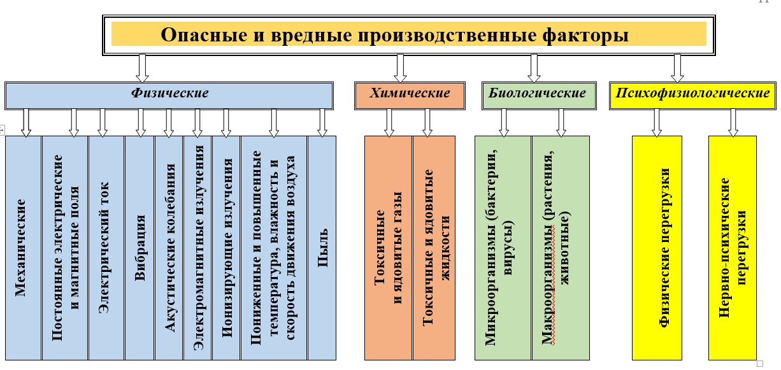

Slide 4
Факторы среды и трудовой деятельности | Примеры производств и работ
I. Физические производственные вредности
1. Повышенная или пониженная температура, влажность, подвижность воздуха рабочей зоны | Металлургия, машиностроительные заводы, техническое обслуживание авиационной техники, красильные цехи, холодильники, строительные работы на открытом воздухе
2. Повышенный уровень инфракрасного излучения | Металлургические заводы, производство стекла, авиаремонтные заводы и др.
3. Повышенный уровень ультрафиолетового излучения | Сварочные работы, электроплавка металла и др.
4. Повышенный уровень лазерного излучения | Исследовательский труд, связь и локация, работы в приборостроении, медицине и др.
5. Повышенный уровень ионизирующего излучения | Атомные электростанции, гамма- и рентгенодефектоскопия
6. Повышенный уровень электромагнитных излучений, напряженности электрического и магнитного полей | Производство и применение генераторов, радиолокация
7. Повышенный уровень статического электричества | Производство искусственной кожи, тканей и др.
8. Повышенная запыленность воздуха рабочей зоны | Рудники, шахты, машиностроительные заводы и др.
9. Повышенный уровень шума, вибрации, ультразвука и инфразвука | Работа с ручным механизированным инструментом, транспорт, в том числе авиатранспорт, машиностроительные заводы
10. Недостаточная освещенность или нерациональное освещение рабочей зоны | Шахты, приборостроение, ткацкие и другие производства
11. Повышенное или пониженное атмосферное давление | Строительство мостов, тоннелей, авиатранспорт и др.

Slide 5
III. Биологические производственные вредности
Факторы среды и трудовой деятельности | Примеры производств и работ
1. Микро- и макроорганизмы – источники инфекции | Уход за больными животными, обработка шкур
2. Витамины, гормоны, антибиотики, вещества белковой природы | Фармацевтические заводы, мясокомбинаты, производство кормов и питательных средств

Slide 6
IV. ПСИХОФИЗИОЛОГИЧЕСКИЕ ФАКТОРЫ
Факторы среды и трудовой деятельности | Примеры производств и работ
1. Физические (статические и динамические) перегрузки опорно-двигательного аппарата | Немеханизированный труд
2. Физиологически недостаточная двигательная активность (гиподинамия) | Большинство видов умственного труда: работа ученых, педагогов, бухгалтеров и др.
3. Физиологические перегрузки органов кровообращения, дыхания, голосовых связок | Работа музыкантов, певцов, стеклодувов и др.
4. Нервно-психические перегрузки: умственное перенапряжение анализаторов, монотонность труда | Труд операторов, диспетчеров, водителей, работы на конвейере и т.п.

Slide 7
ИДЕНТИФИКАЦИЯ ВРЕДНЫХ ФАКТОРОВ ПРОИЗВОДСТВЕННОЙ СРЕДЫ
Воздействие производственной среды на организм человека обусловливается:
особенностями технологического процесса (степень автоматизации и механизации, герметичность оборудования и т.п.);
характером трудового процесса (организация труда, рабочая поза, степень нервно-эмоционального и мышечного напряжения и др.);
санитарными условиями труда (интенсивность излучения, загрязнение воздуха газами и пылью, микроклиматические условия и т.д.);
общесанитарными условиями труда.

Slide 8
Факторы производственной среды, организация труда и производства, которые могут служить прямо или косвенно причиной нарушения работоспособности или здоровья работников, называются вредными производственными факторами.
Заболевания, возникающие исключительно или преимущественно в результате воздействия на организм вредных производственных факторов, называются профессиональными заболеваниями.
К профессиональным заболеваниям относятся, например, болезни, вызываемые длительным вдыханием различных видов производственной пыли (пневмокониоз), воздействием химических веществ (отравление производственными ядами, болезни кожи), различными физическими факторами, а также чрезмерным напряжением нервно-мышечного аппарата

Slide 9
Опасный производственный фактор – производственный фактор, воздействие которого на работника может привести к временной или стойкой утрате трудоспособности (производственной травме или профессиональному заболеванию) или смерти.
Опасные условия труда – условия труда, при которых воздействие определенных производственных или неустранимых природных факторов приводит в случае несоблюдения правил охраны труда к производственной травме, внезапному ухудшению здоровья или отравлению работника, в результате которых наступают временная или стойкая утрата трудоспособности, профессиональное заболевание либо смерть.

Slide 10
Производственная травма – повреждение здоровья работника, полученное при исполнении им трудовых обязанностей, приведшее к утрате трудоспособности.
Профессиональное заболевание – хроническое или острое заболевание, вызванное воздействием на работника вредных и (или) опасных производственных факторов при выполнении работником своих трудовых (служебных) обязанностей.

Slide 11
Основные принципы организации безопасного труда:
Ориентация - это совокупность основных идей, которые определяют основные направления безопасного труда и являются методологическими, информативными.
Основывается на устранении опасных факторов, исходя из технико-физических законов.
Управление-основано на снижении трудовой опасности на отдельном этапе или этапе работы.
Организация-основана на научном управлении организацией труда.

Slide 12
Нормирование труда – определение необходимых затрат труда (времени) на выполнение работы (изготовление единицы продукции) работниками в конкретных организационно-технических условиях и установление на этой основе норм труда; Безопасность труда – состояние защищенности работников, обеспеченное комплексом мероприятий, исключающих воздействие вредных и (или) опасных производственных факторов на работников в процессе трудовой деятельности.
Вредные условия труда-условия труда, характеризующиеся наличием вредных производственных факторов.

Slide 13
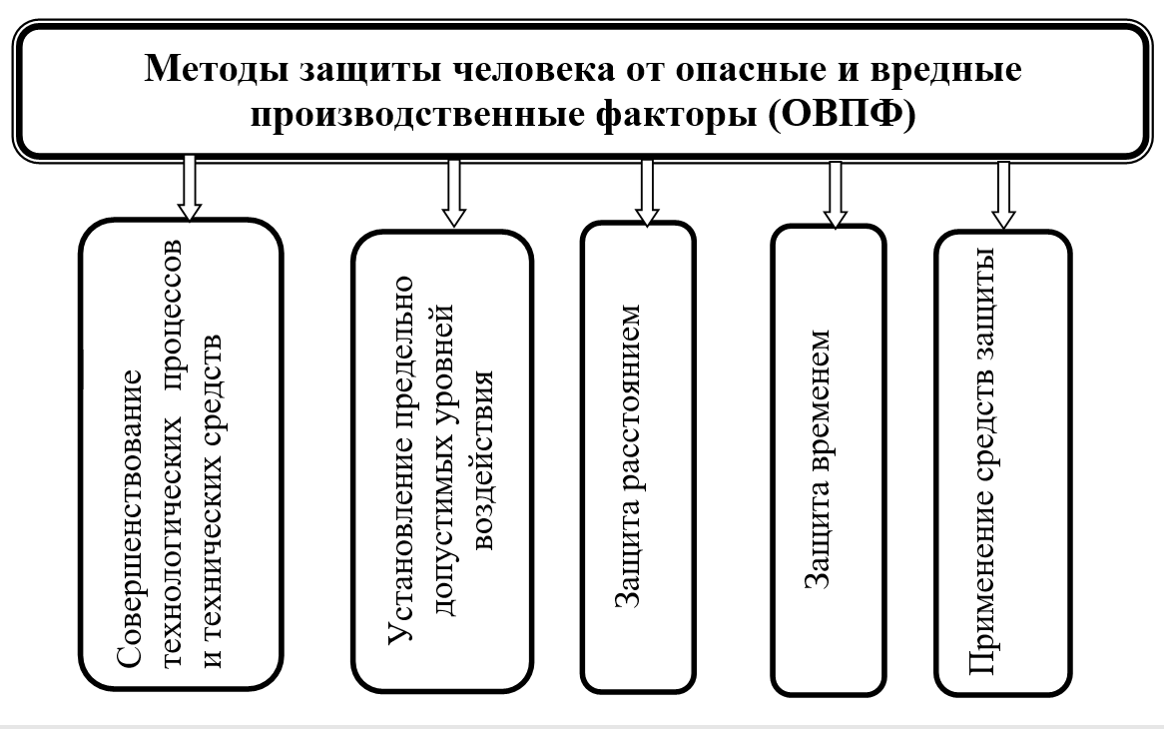
Рис.3-Основные методы защиты человека от вредных производственных факторов

Slide 14
При невозможности исключения воздействия вредных факторов используют следующие методы защиты:
удаление человека на безопасное расстояние от источника вредного фактора (защита расстоянием);
уменьшение времени пребывания в зоне действия вредного фактора (защита временем);
применением средств защиты.
Основные методы защиты человека представлены на рис. 3.

Slide 15
СРЕДСТВО ЗАЩИТЫ ЧЕЛОВЕКА – это средство, предназначенное для предотвращения или уменьшения воздействия на работника опасных и (или) вредных производственных факторов.
Средства защиты подразделяются на:
средства коллективной защиты, обеспечивающие защиту всех работников данного производства, связанные конструктивно и (или) функционально с производственным оборудованием, производственным процессом, производственным помещением (зданием) или производственной площадкой;
средства индивидуальной защиты, обеспечивающие защиту одного человека и надеваемые на тело человека или его части.
К средствам коллективной защиты относятся:
отопление,
вентиляция,
кондиционирование,
звукопоглощение, звукоизоляция,
осветительные приборы,
различные экраны, ограждения и др.

Slide 16
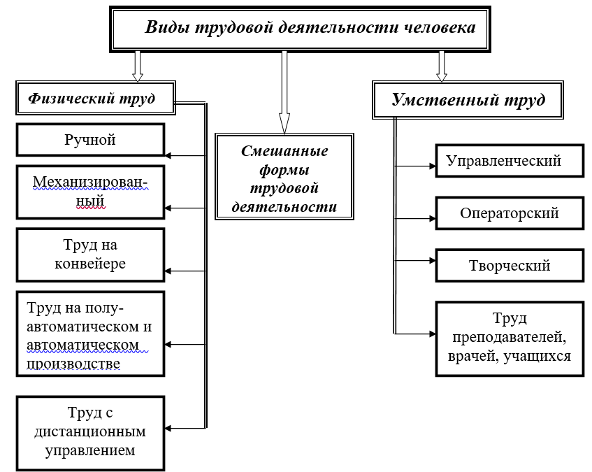
Виды трудовой деятельности

Slide 17
Разнообразные формы трудовой деятельности де­лятся на физический и умственный труд.
Физический труд характеризуется нагрузкой на опорно-двигатель­ный аппарат и функциональные системы организма человека, обеспе­чивающие его деятельность.
Физическая работа требует значительной мышечной активности. Она подразделяется на два вида:
динамическую и
статическую работу.
Динамическая работа связана с перемещением тела человека, его рук, ног, пальцев в пространстве;
Статическая работа - с воздействием нагрузки на верхние конечности, мышцы корпуса и ног при удерживании груза, при выполнении работы, стоя или сидя.
Умственный труд объединяет работы, связанные с приемом и переработкой информации, требующие преимущественного напряжения сен­сорного аппарата, внимания, памяти, а также активации процессов мышления, эмоциональной сферы.

Slide 18
Труд по степени напряженности трудового процесса подразделяется на следующие классы:
оптимальный – 1-й класс,
допустимый – 2-й класс,
напряженный – 3-й класс – труд трех степеней.
Критериями отнесения труда к тому или иному классу являются:
степень интеллектуальной нагрузки, зависящая от содержания и характера выполняемой работы, степени ее сложности;
нагрузка на анализаторы: длительность сосредоточенного внимания, количество сигналов за час работы, число объектов одновременного наблюдения; нагрузка на зрение, определяемая в основном величиной минимальных объектов различения, длительностью работы за экранами мониторов;
эмоциональная нагрузка, зависящая от степени ответственности и значимости ошибки, степени риска для собственной жизни и безопасности других людей;
монотонность труда, определяемая продолжительностью выполнения простых или повторяющихся операций;
режим работы, характеризуемый продолжительностью рабочего дня и сменностью работы

Slide 19
Категории работ по энергетическим затратам при деятельности человека
Легкие физические работы (категория I). Легкие физические работы разделяются на категорию Iа - энергозатраты до 120 ккал/час и категорию Iб - энергозатраты 121 - 150 ккал/час. К категории Iа относятся работы, производимые сидя и сопровождающиеся незначительным физическим напряжением (ряд профессий на предприятиях точного приборо- и машиностроения, на часовом, швейном производствах, в сфере управления и тому подобное). К категории Iб относятся работы, производимые сидя, стоя или связанные с ходьбой и сопровождающиеся некоторым физическим напряжением (ряд профессий в полиграфической промышленности, на предприятиях связи, контролеры, мастера в различных видах производства и тому подобное).
Физические работы средней тяжести (категория II). Средней тяжести физические работы разделяют на категорию IIа - энергозатраты от 151 до 200 ккал/час и категорию IIб - энергозатраты от 201 до 250 ккал/час. К категории IIа относятся работы, связанные с постоянной ходьбой, перемещением мелких (до 1 кг) изделий или предметов в положении стоя или сидя и требующие определенного физического напряжения (ряд профессий в механосборочных цехах машиностроительных предприятий, в прядильно-ткацком производстве и тому подобное). К категории IIб относятся работы, связанные с ходьбой, перемещением и переноской тяжестей до 10 кг и сопровождающиеся умеренным физическим напряжением (ряд профессий в механизированных литейных, прокатных кузнечных, термических, сварочных цехах машиностроительных и металлургических предприятий, и тому подобное).
Тяжелые физические работы (категория III). Это виды деятельности с расходом энергии более 250 ккал/час. К категории III относятся работы, связанные с постоянными передвижениями, перемещением и переноской значительных (свыше 10 кг) тяжестей и требующие больших физических усилий.

Slide 20
ЖҰМЫС АУЫРЛЫҒЫНА ҚАРАЙ АДАМ АҒЗАСЫНДАҒЫ ЭНЕРГИЯ ШЫҒЫНЫ КЕЛЕСІ САНАТТАРЫ БӨЛІНЕДІ:
І санат. Жеңіл дене жұмысы - жеңіл күш жұмсау арқылы атқарылатын жұмыстар.
І а санаты – отырып атқарылатын және күш жұмсауды қажет етпейтін, сағатына 120 килокалорияға (139Вт) дейін қуат жұмсалатын қызмет түрлері;
1 б санаты – отырып, тұрып атқарылатын немесе жүрумен байланысты және кейбір жағдайларда күш жұмсау арқылы сағатына 120-дан 150-ге дейін ккал (140-174 Вт) қуат жұмсайтын қызмет түрлері.
II санат Орташа ауырлықтағы дене жұмысы (орташа ауырлықта күш жұмсалатын жұмыстар):
II а санаты – жүріп атқарылатын, 1 килограмға (дейінгі ұсақ бұйымдар мен заттарды тұрып немесе отырып орын ауыстырумен және белгілі бір мөлшерде күш жұмсауды қажет ететін жұмыс түрлері. Қуат шығыны сағатына 150-ден 200 ккал (175-232 Вт)дейін құрайды.
II б санатына – тұрып атқарылатын, жүрумен байланысты 10 кг дейін шамалы ғана ауырлықты тасымалдаумен орташа күш жұмсалатын жұмыс түрлері. Қуат шығыны сағатына 200-ден 250 ккал-ға(233-290Вт).дейін құрайды.
ІІІ санат (ауыр жұмыстар) – тұрақты түрде қимылдау, қозғалу арқылы 10 кг жоғарғы салмақ тасу және үлкен күш жұмсауды талап ететін жұмыс түрі. Қуат шығыны сағатына 250 ккал (290 Вт жоғары)асып түседі.

Slide 21


